Slide 1
Vilcienu saraksts
Autori: Marts Mercs, Andris Veips

Slide 2
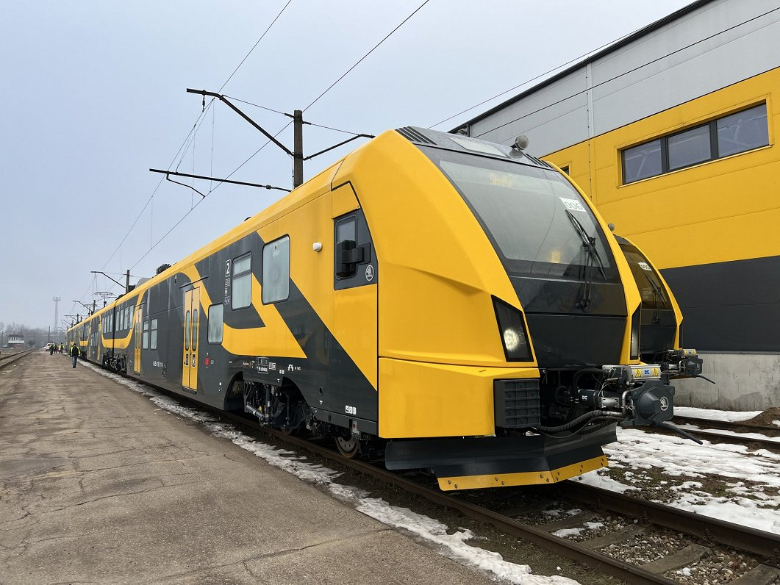
Mērķis
Mūsu mērķis ir dot iespēju lietotājiem atvieglot vilcienu ceļošanu un biļešu iegādi ar mūsu programmu.

Slide 3
Programmas prasības
Programma ir jāpalaiž caur replit online kompilatoru, kurā vajag pierakstīties vai ielogoties.
Programmas sākumā vajag pierakstīties vai ielogoties.
Pēc tam kad ielogojas, ir dota iespēja veikt darbības ar profilu un izvēlēties sākumpunktu un galapunktu, tad ir jāizvēlas reiss no variantiem un jānorāda biļešu skaits.

Slide 4

Aktualitāte
Šī programma mūsdienās ir ļoti aktuāla, jo cilvēki vairāk nekā jebkad iepriekš ceļo izmantojot vilcienu un šobrīd pieejamās aplikācijas var nebūt tik saprotamas vecākiem cilvēkiem.

Slide 5

Mērķauditorija
Šī programma ir domāta cilvēkiem, kuriem patīk ceļot ar vilcienu ērtā un vieglā veidā.

Slide 6
Sistēmas prasības
Windows 7 un uz augšu
Jebkāds
Programmas valoda: C#
Bibliotēkas: System, System.Collections.Generic, System.IO.

Slide 7
Demonstrēšana
https://replit.com/@martsmercs05/Vilcienu-Saraksts#main.cs

Slide 8

Testēšana
Testētāji: Draugi, Ģimene, Kursabiedri.
Kļūdas un atkļūdošana: nepareiza varianta ievadīšana.

Slide 9
Kopsavilkums
4 klases
9 metodes
Apm. 850 rindiņas

Slide 10
Secinājums
Cik ilgā laikā tika veidots ?
Vai bija grūtības ?
Potenciālie papildinājumi.
Iegūtās zināšanas.

Slide 11
Paldies par uzmanību !
Vai ir kādi jautājumi ?

